Slide 1
Prontuário Único UCB
Autores: Eduardo Edson Batista Cordeiro Alves
Hygor Fellipe Moreira
Orientador: Prof. Me. Mario de Oliveira Braga Filho
Co-Orientadora: Prof. Dra. Samara Haddad Simões Machado

Slide 2
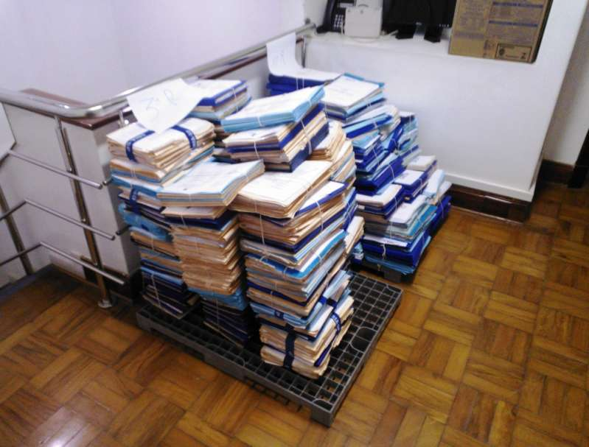
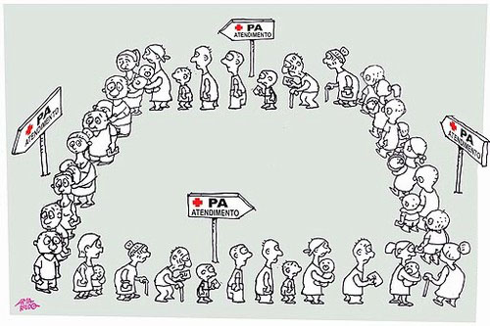
Motivações
Melhorar processo de atendimento.
Melhorar condição de vida das pessoas.

Slide 3
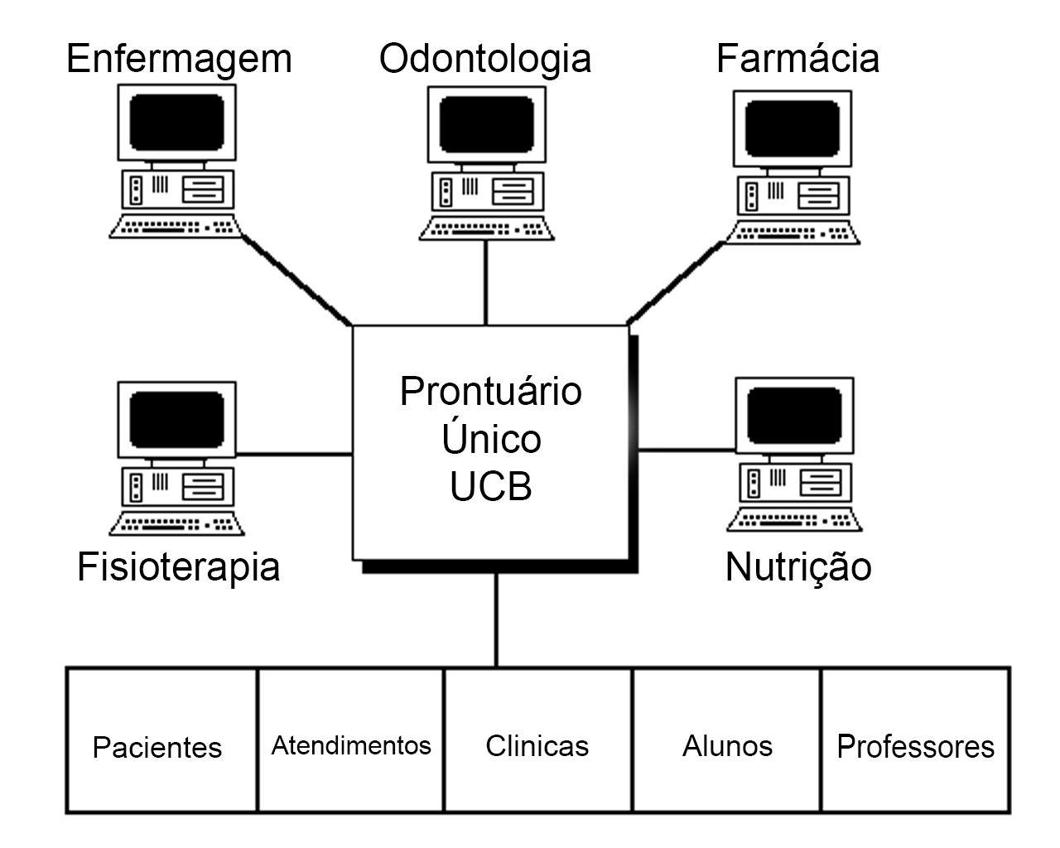
Ideia / Desafios
Desenvolver um sistema que centralize os dados das pessoas que buscam atendimento no campus.
Cativar o envolvimento de todos os coordenadores dos cursos de saúde.
Adaptar para o ambiente eletrônico o atendimento realizado manualmente.

Slide 4
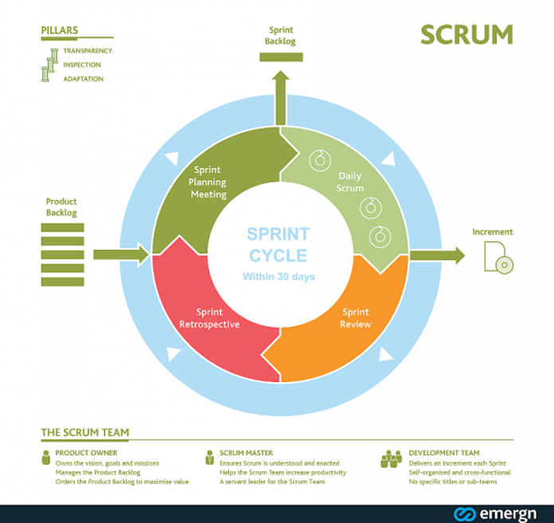
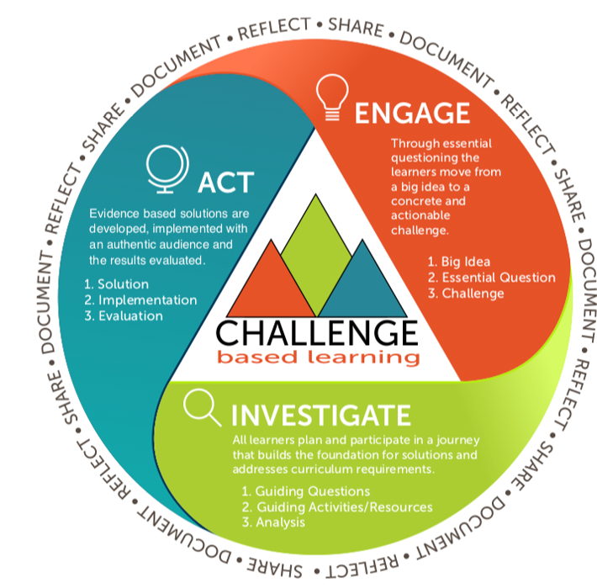
Planejamento
Fonte: DOLMAN-DARRAL, Paul. Scrum – the diagram.
Fonte: NICHOLS,M.,CATOR,K.,TORRES,M. Challenge Based Learning User Guide.

Slide 5
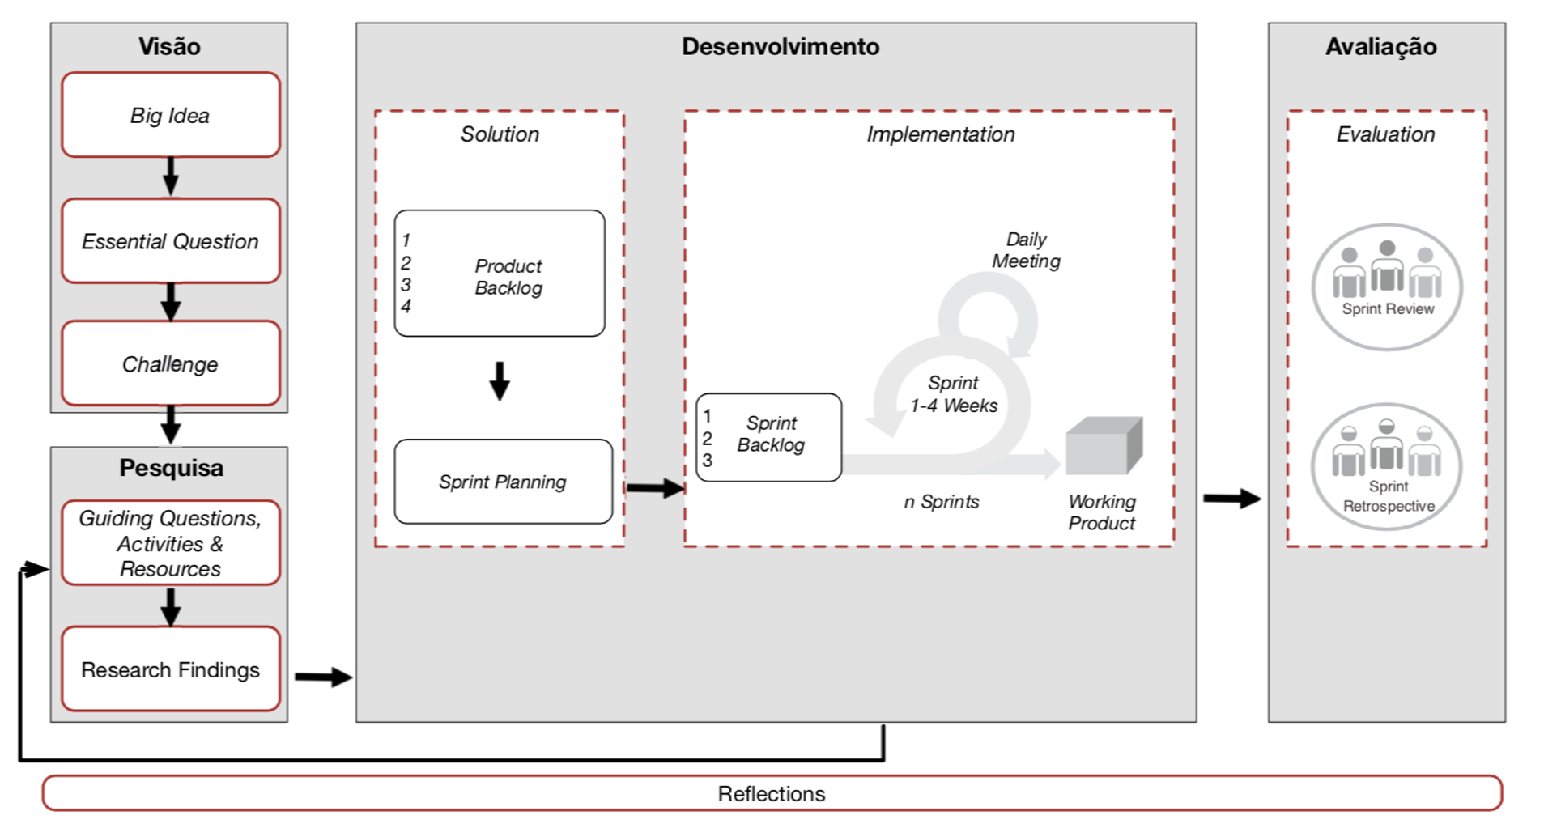
Planejamento
Fonte: Santos, 2016

Slide 6

Tecnologias Utilizadas

Slide 7
Demonstração

Slide 8
Resultados Esperados
Otimização do atendimento de pacientes.
Melhorar o controle de prontuários.
Centralização das informações dos pacientes.
Alívio da carga de trabalho gerada pela atualização e armazenamento de dados de forma manual.
Facilitar a tomada de decisão dos profissionais de saúde.

Slide 9
Conclusão
Os obstáculos do trabalho em grupo foram vencidos, fato que simplificou o processo e tornou a execução de tarefas mais interativa para ambas as partes.
Ganhar a atenção e interesse das pessoas é algo trabalhoso.
A princípio, a gestão dos cursos de saúde não se mostrou interessada pela centralização de informações proposta pela nossa prova de conceito.

Slide 10
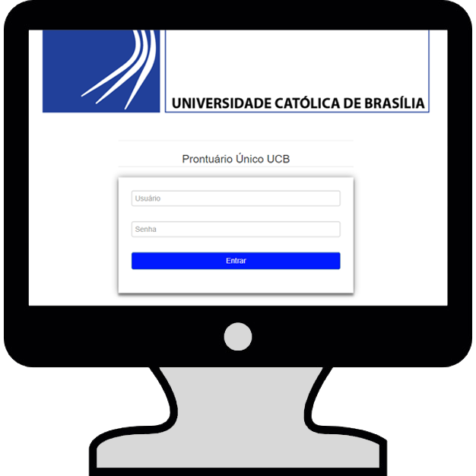
Obrigado !

